Slide 1
Sudoku Solver
Final presentation of CS181 course project
李戊辰 张世杰 朱逸凡 顾子欣 罗雨威
2021-01-06
Notes:
解数独

Slide 2
Outlines
Intro
Method
DFS
CNN
Conclusion
Future Work
Notes:
问题引入、使用的方法、结论、未来的工作
4点来介绍proj
我们使用了DFS， CNN两种方法

Slide 3
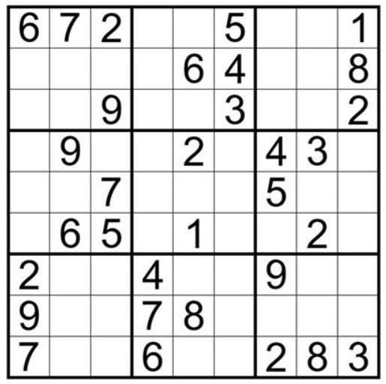
Intro -- Sudoku Puzzle
Popular and Interesting : )
A number puzzle
Standard Sudoku Puzzle: Fill blanks in a 9×9 grid with digits so that each column, each row, and each of the nine 3×3 subgrids contains all of the digits from 1 to 9.

Slide 4
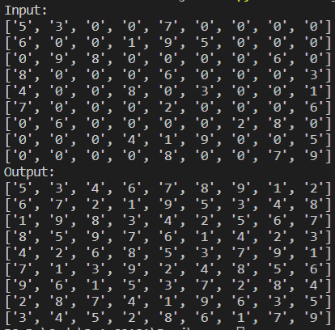
Method -- DFS
Input:
A sudoku problem
A 9*9 matrix
“0” stands for empty grid
Output:
A solved puzzle

Slide 5
Method -- DFS
Input and Initialization
Keep looping and filling in grids if it has only one option until no more grids can be filled.
Record the coordinate of empty grids (with 2+ options) in a list when stop looping.
Recursion. Try to find the valid solution.
Check and Output the solution
Notes:
测试集size：5万

Slide 6
Method -- DFS
isValidSudoku(): Judge whether the sudoku satisfy the rule
Pruning
Ensure the correctness.

Slide 7
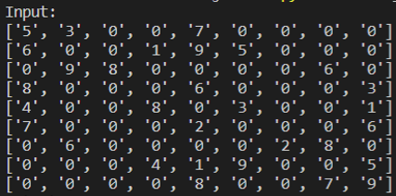
Method -- DFS
Record used number based on row/column/block
Use 9-bit binary numbers to record used numbers
Example: row[1]=0b001010100
9 | 8 | 7 | 6 | 5 | 4 | 3 | 2 | 1
0 | 0 | 1 | 0 | 1 | 0 | 1 | 0 | 0
1: used
0: haven’t used
Notes:
位运算是一种表达方式，
可以方便的用一个数来记录所有1-9的出现情况
此外，我们记忆每一行、列、块的数字出现情况，而不是对于每一个grid单独记录，
节省空间的同时，也节省了每新填入一空后修改很多相关格信息所消耗的时间

Slide 8
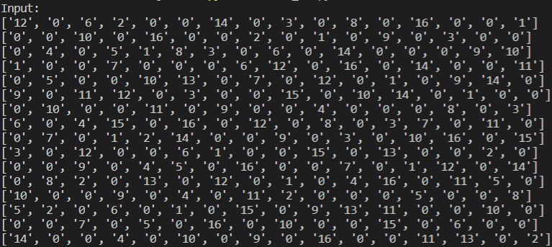
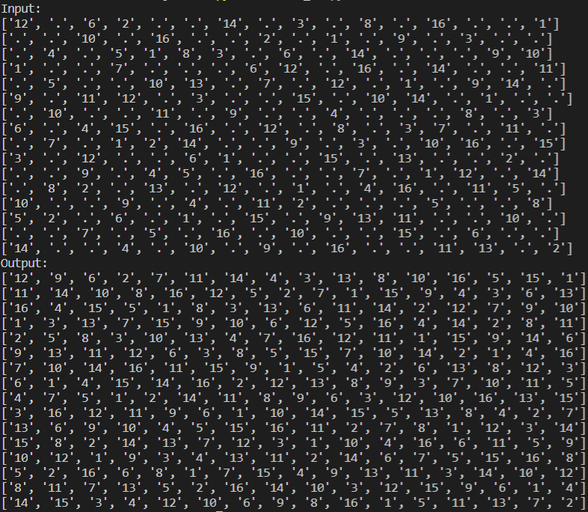
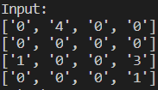
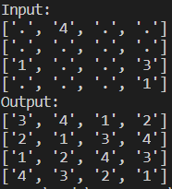
Method -- DFS
We can also solve Advanced Puzzles like 4*4, 16*16, 25*25， …
4*4
16*16

Slide 9
Method -- CNN
learning rate = 0.001
batch_size = 32
epoch = 5
traindataset 800,000
testdataset 200,000
Input: problem in 9*9 form
Output: solution in 9*9 form
64filters 3*3
64filters 3*3
… …
Convolution + ReLU
128filters 1*1
Output
Fully connected + ReLU
Notes:
输入输出都是9*9的matrix：
4层卷积
64个filter， 3*3的kernel
激活函数：（ReLU）线性整流函数
全连接并得到输出
右上角是我们使用的参数
数据库：Kaggle

Slide 10
Conclusion
Time:
Accuracy:
DFS |  |  | CNN
4*4 | 9*9 | 16*16 | train | run
2.6688 * 10^-5 s | 1.1123 * 10^-4 s | 3.2307 * 10^-4 s | 5h | 1.1 * 10^-1 s
DFS | CNN
100% | 99.522%
Notes:
得到两种算法的
时间复杂度和准确性
时间复杂度:
DFS在10^-5s数量级
CNN训练使用5h，运行一次平均需要0.11s
准确性:
99.522% 5万份的数据
99.522% 50000份

Slide 11
Future Work
For CNN method:
RNN
Optimize CNN
Increase Depth, Use larger Dataset
Corase-to-fine
Optimize the input
Feature of row, column, block
Image, more feature
Notes:
1. RNN循环网络
现在只对数独整体进行处理，
更好地处理行/列/block的局部特征信息 2. CNN net 网络本身很简单，
加深网络、增加数据集 corase-to-fine网络针对不同feature进行训练
3. 优化input 两种 -行、列、block局部特征做优化 -是image，更多的信息，甚至可以做手写的提取，截图、拍照解题，使用更加便捷

Slide 12

Thank you!

